Slide 1
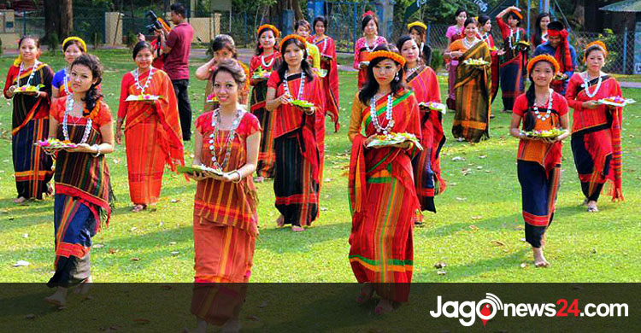
শুভেচ্ছা সকলকে

Slide 2
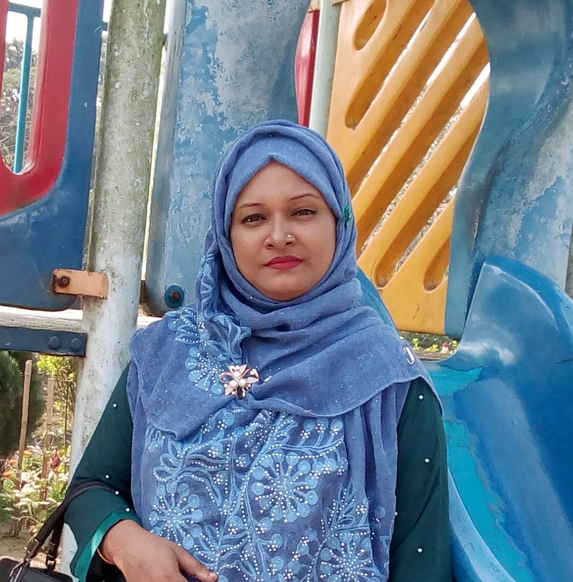
পরিচিতি
ইসরাত জাহান ফেরদৌস
সহকারি শিক্ষক
৭৪ নং দক্ষিণ বাঘরি সঃ প্রাঃ বিদ্যালয়
রাজাপুর- ঝালকাঠি
ইমেইল isratjahanfardous@gmail.com
শ্রেণিঃ৫ম
বিষয়ঃবাংলাদেশ ও বিশ্বপরিচয়
অধ্যায়ঃ ১১/বাংলাদেশের ক্ষুদ্র নৃ-গোষ্ঠী
পাঠঃ৪/ওঁরাও জনগোষ্ঠী
সময়ঃ ৪০মিনিট

Slide 3
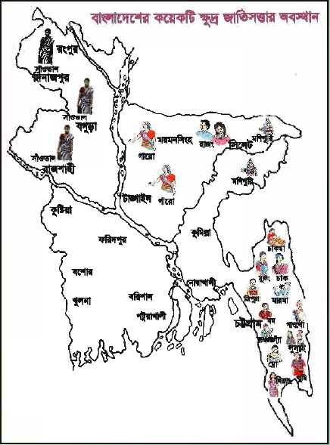
পাশের মানচিত্রে কী দেখতে পাচ্ছ?
বাংলাদেশের ক্ষুদ্র নৃ-জাতি গোষ্ঠীর অবস্থান
উত্তর
কয়েকটি ক্ষুদ্র নৃ-জাতি গোষ্ঠীর নাম বল।
সাঁওতাল, গারো, চাকমা, হাজং, মারমা ,ওঁরাও ইত‌্যাদি
উত্তর
ইসরাত জাহান ফেরদৌস,রাজাপুর-ঝালকাঠি।
ইসরাত জাহান ফেরদৌস,রাজাপুর-ঝালকাঠি।

Slide 4
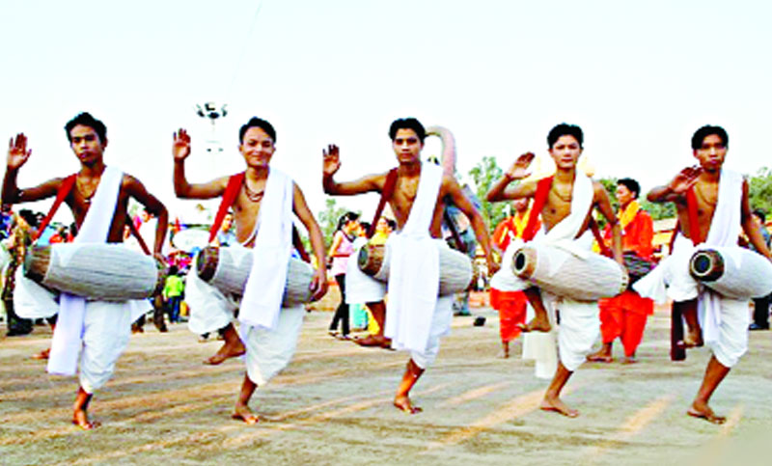
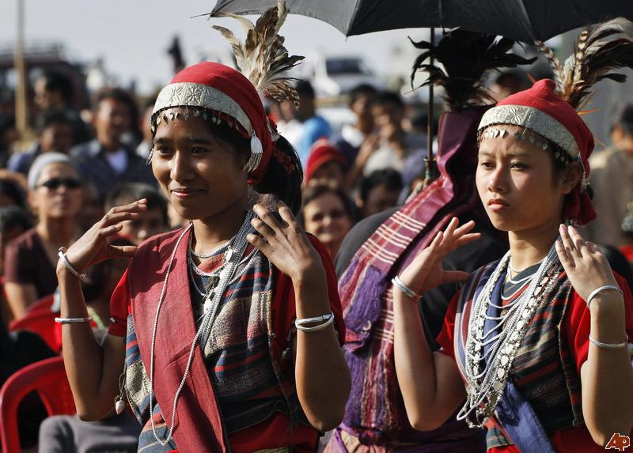
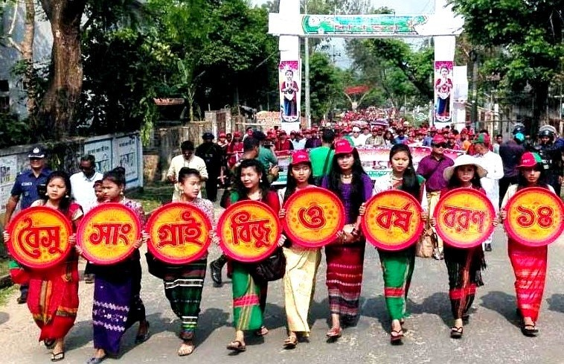
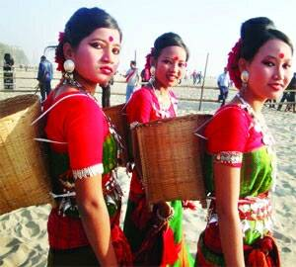
বিভিন্ন ক্ষুদ্র নৃ-গোষ্ঠীর ছবি
ইসরাত জাহান ফেরদৌস,রাজাপুর-ঝালকাঠি।

Slide 5
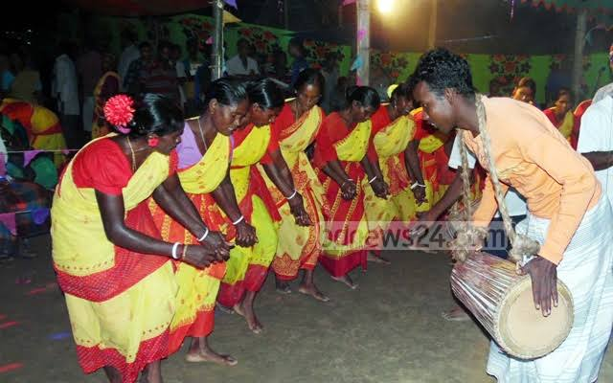
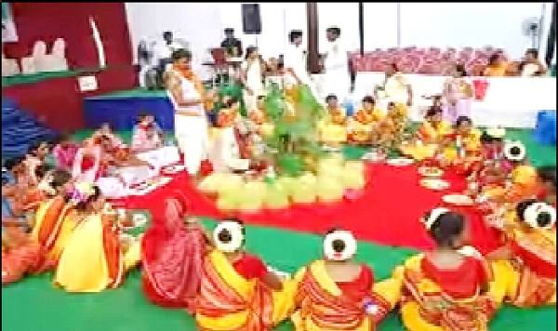
তোমরা কী জান এরা কোন নৃ-গোষ্ঠী?
এরা হলো ওঁরাও নৃগোষ্ঠী।

Slide 6
আমাদের আজকের পাঠ
ওঁরাও জনগোষ্ঠী
ওরাঁও (বাংলাদেশের)
অটিস্টিক শিশুর অধিকার

Slide 7
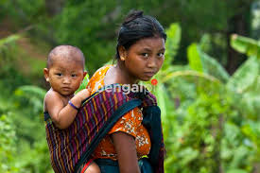
শিখনফল
এই পাঠ শেষে শিক্ষার্থীরা ----------------
১। ওঁরাওদের সংস্কৃতি বর্ণনা করতে পারবে।

Slide 8
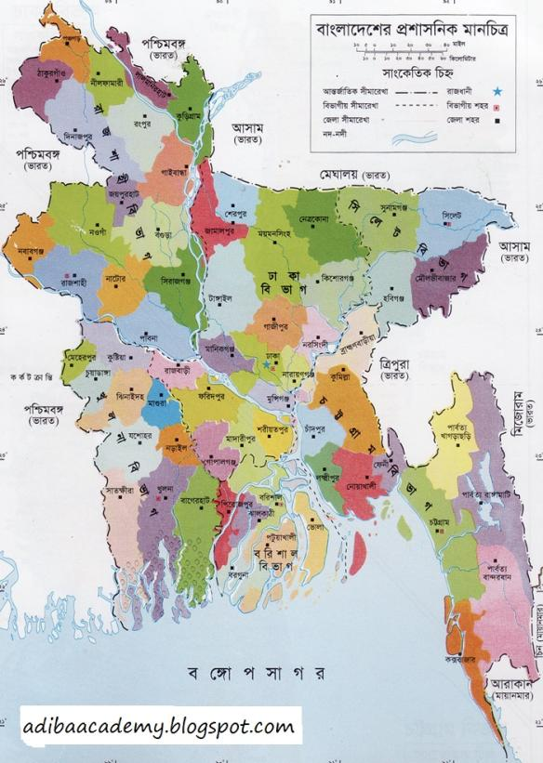
বাংলাদেশের উত্তরবঙ্গের দিনাজপুর , রংপুর ও রাজশাহী জেলায় ওঁরাও জাতিসত্তা বাস করে
ওঁরাওদের বাসস্থান
দিনাজপুর
রংপুর
রাজশাহী

Slide 9
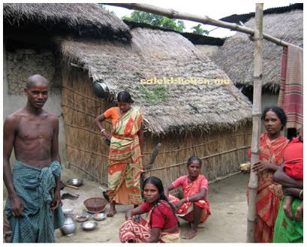
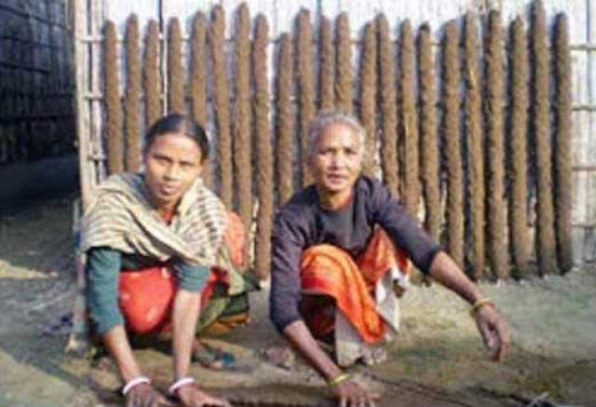
ছবিতে যাদেরকে দেখছ , তারা কারা?
ওরাঁও জনগোষ্ঠী
এই জনগোষ্ঠী বাংলাদেশের কোন কোন অঞ্চলে বাস করে?
ওরাঁও জনগোষ্ঠী রাজশাহী,রংপুর ও দিনাজপুর অঞ্চলে বাস করে।

Slide 10
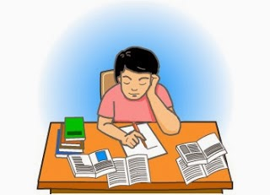
একক কাজ
১। ওঁরাও জনগোষ্ঠী কোন অঞ্চলে বাস করে?

Slide 11
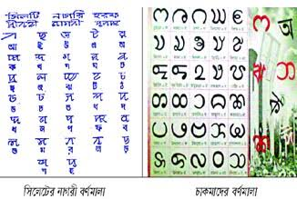
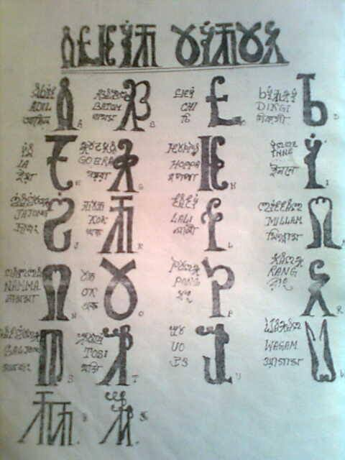
ভাষা
কুডুখ
সাদ্রি

Slide 12
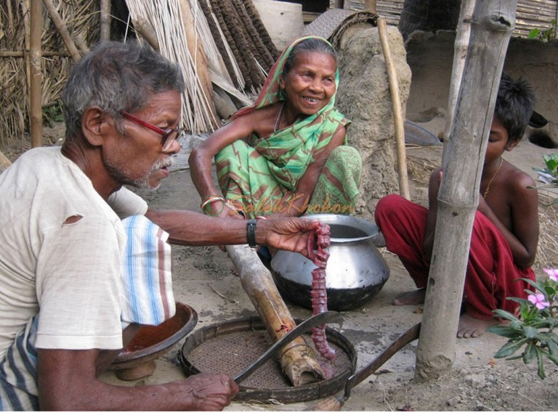
সমাজ ব্যবস্থা
ওঁরাও সমাজব্যবস্থা পিতৃতান্ত্রিক।

Slide 13
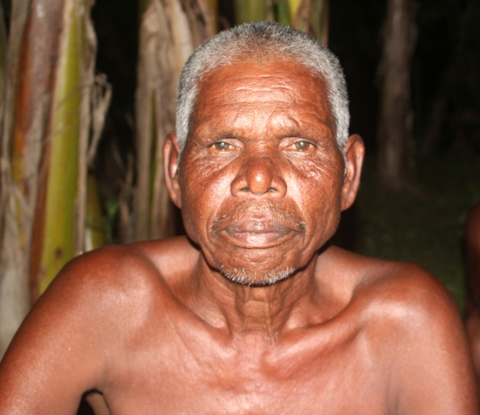
সমাজ ব্যবস্থা
ওরাঁওদের গ্রাম প্রধানকে মাহাতো বলা হয়। তাদের নিজস্ব আঞ্চলিক পরিষদ আছে যা পাহতো নামে পরিচিত।

Slide 14
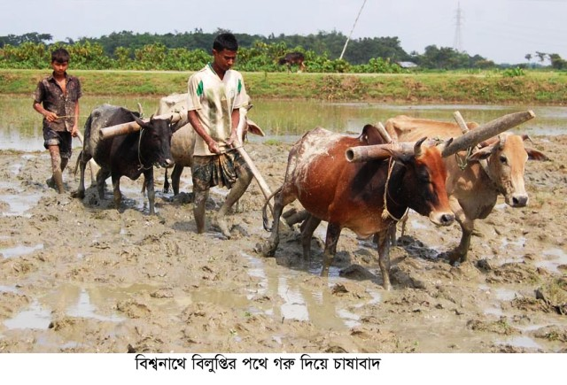
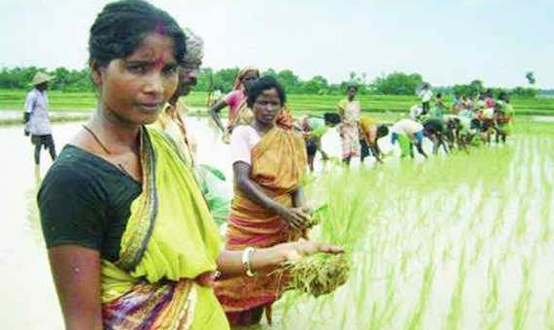
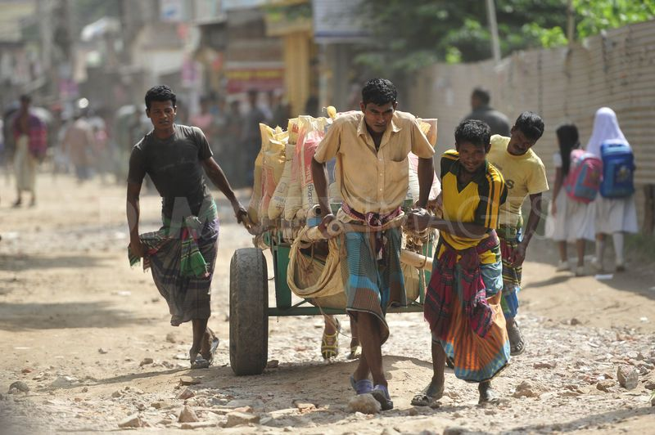
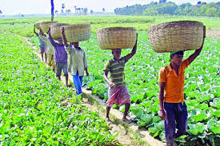
ওঁরাও সমাজ কৃষিকর্মের উপর নির্ভরশীল । এছাড়া অনেকে কুলি বা দিনমজুরির কাজ করে।

Slide 15
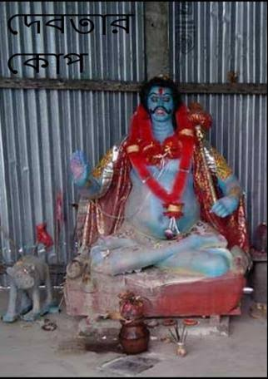
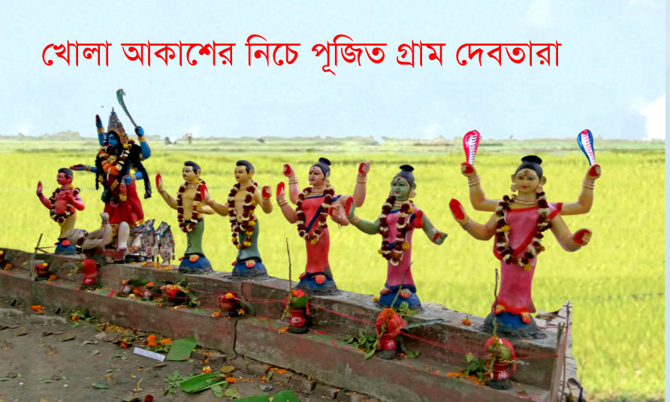
ওঁরাওদের ধর্ম
ওঁরাও জাতিসত্তা বিভিন্ন দেবতার পুজা। তাদের মতে ধরমি বা ‘ধরমেশ’ পৃথিবীর সৃষ্টিকর্তা।

Slide 16
ওঁরাওদের উৎসব
প্রতি মাসে ও প্রতি ঋতুতে ওঁরাওরা বিভিন্ন ধর্মীও উৎসব পালন করে। তাদের প্রধান উৎসবের নাম ‘ফাগুয়া’- যা ফাল্গুন মাসের শেষ তারিখে অনুষ্ঠিত হয়।

Slide 17
একক কাজ
১। ওঁরাও সমাজ ব্যবস্থা কেমন?
২। ওঁরাদের গ্রাম প্রধানকে কী বলা হয়?

Slide 18
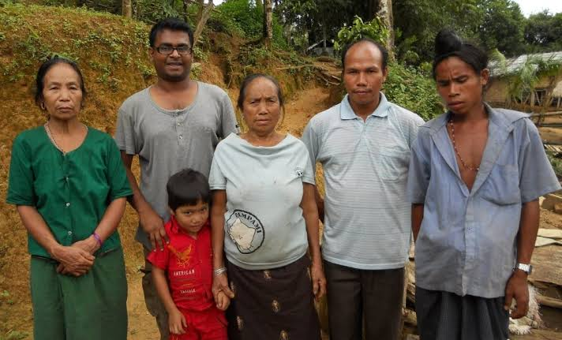
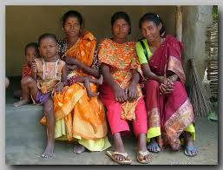
পোশাক
পুরুষেরা ধুতি,লুঙ্গী,শার্ট ও প্যান্ট পরে। মেয়েরা মোটা কাপড়ের শাড়ি ও ব্লাউজ পরে।

Slide 19
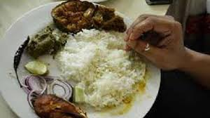
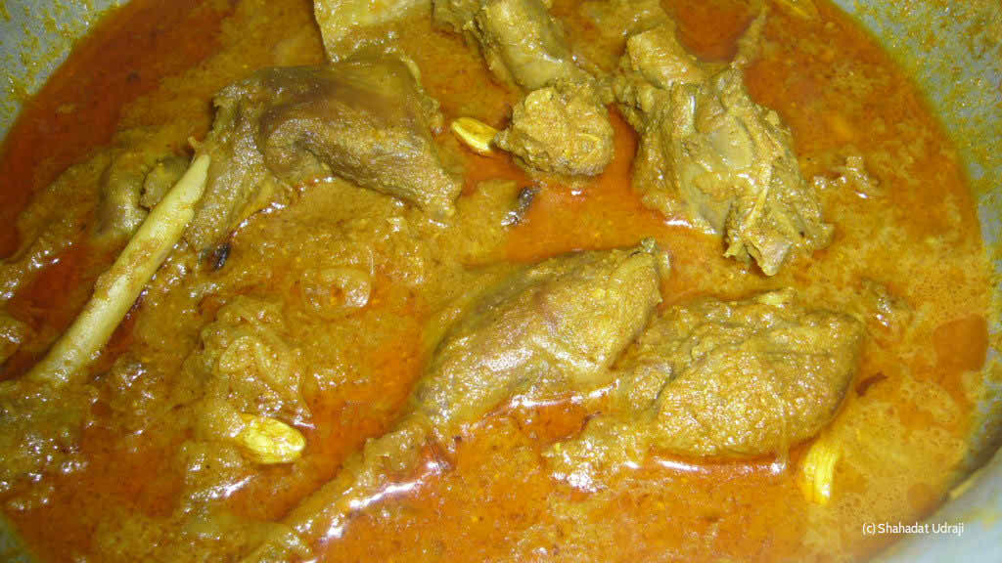
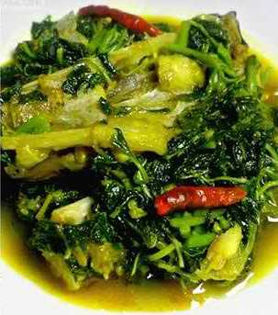
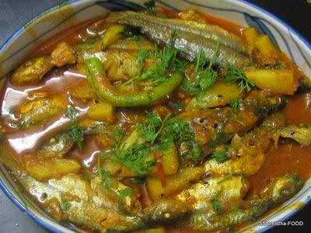
ওঁরাওদের খাবার

Slide 20
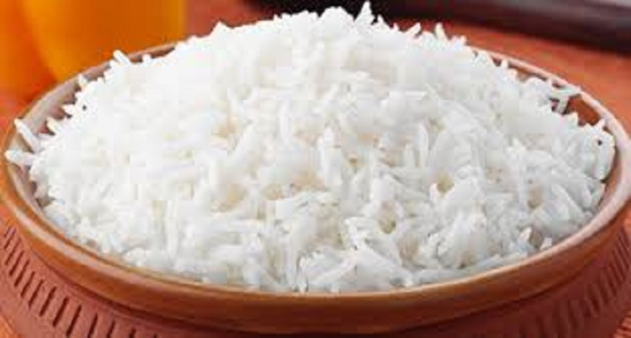
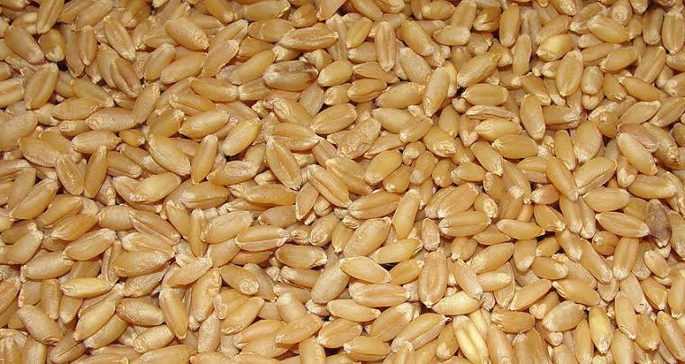
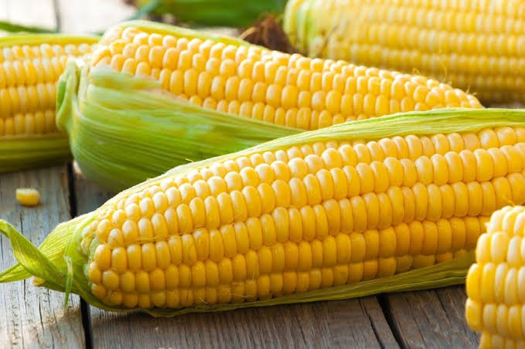
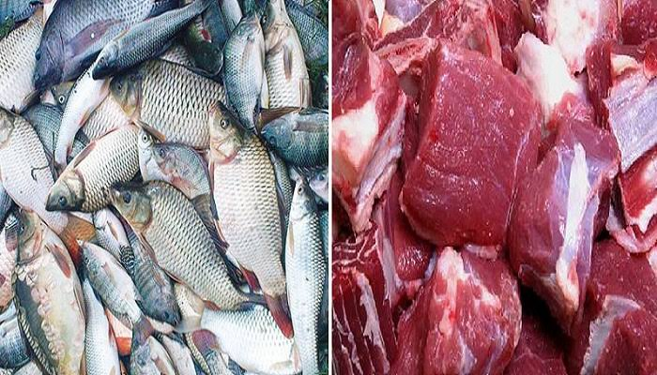
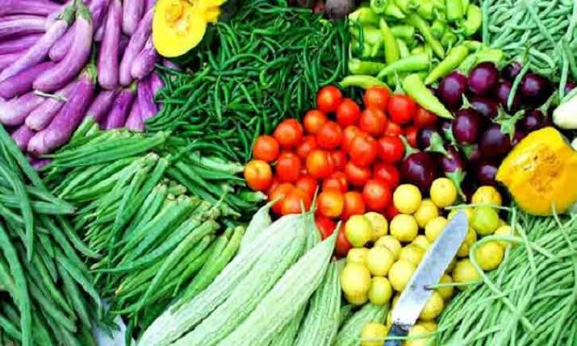
খাবার
ওঁরাওদের প্রধান খাবার ভাত। এছাড়াও তারা গম, ভুট্টা,মাছ, মাংস,ও বিভিন্ন ধরনের শাকসবজি খেয়ে থাকে।

Slide 21
পাঠ্যবই সংযোগ
তোমার বাংলাদেশ ও বিশ্বপরিচয় বইয়ের ৯০পৃষ্ঠা খুলে মনযোগ সহকারে পড়।

Slide 22
শূন্যস্থান পূরণ কর
কুডুখ ও সাদ্রি
ওঁরাওদের ভাষার নাম----------------------।
ওঁরাওদের সমাজব্যবস্থা----------------------।
তাদের নিজস্ব আঞ্চলিক পরিষদ আছে যা----------------- নামে পরিচিত।
এই পরিষদে কয়েকটি গ্রামের--------------------- থাকে।
ওঁরাওদের প্রধান দেবতার নাম---------------------------।
ওঁরাওদের প্রধান উৎসবের নাম--------------------।
ওঁরাওদের প্রধান খাবার----------------।
পিতৃতান্ত্রিক
পাহতো
প্রতিনিধিরা
ধরমী বা ধরমেশ
ফাগুয়া
ভাত

Slide 23
সংক্ষেপে উত্তর দাও
ওঁরাও জনগোষ্ঠী বাংলাদেশের কোন কোন অঞ্চলে বাস করে?
ওঁরাওদের ভাষার নাম কী?
ওঁরাওদের গ্রাম প্রধানকে কী বলা হয়?
ওঁরাওদের মতে পৃথিবীর সৃষ্টিকর্তা কে?
ওঁরাওদের প্রধান উৎসবের নাম কী?
ওঁরাওদের উৎসব কখন পালন করা হয়?
ওঁরাও ছেলেরা কী ধরনের পোশাক পরে?
ওঁরাও মেয়েরা কী ধরনের পোশাক পরে?
ওঁরাওদের প্রধান খাদ্য কী?

Slide 24
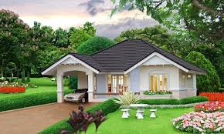
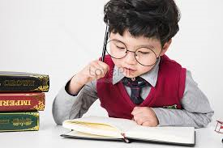
বাড়ির কাজ
ওঁরাওদের জীবনধারার সাথে তোমাদের জীবনধারার কী কী মিল রয়েছে তা লিখ।

Slide 25
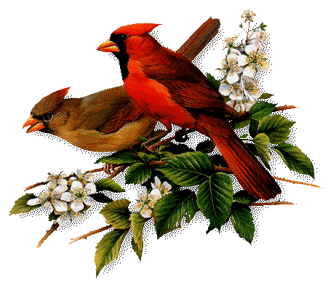
সবাইকে ধন্যবাদ

